Slide 1
ВСЕРОССИЙСКАЯ АКЦИЯ, ПРИУРОЧЕННАЯ К МЕЖДУНАРОДНОМУ
9 декабря 2019 года
ДНЮ БОРЬБЫ С КОРРУПЦИЕЙ
Участвуют:
ВСЕ РЕГИОНЫ РОССИИ

Slide 2
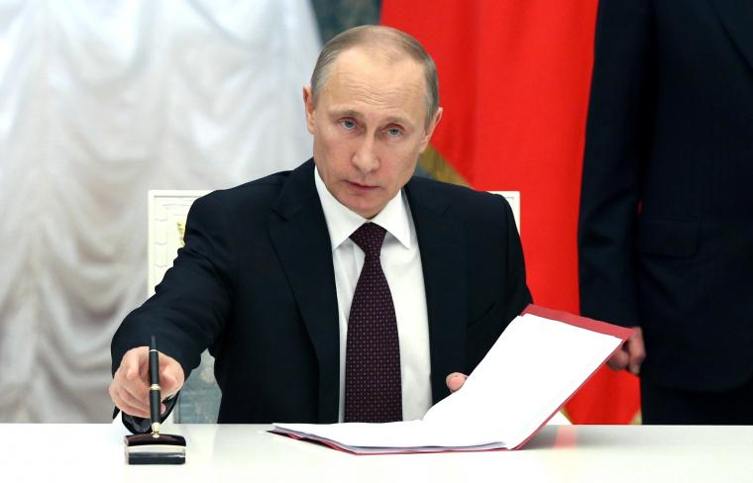
Акция проводится
Во исполнение подпункта «б» пункта 36 Национального плана противодействия коррупции на 2018-2020 годы, утвержденного Указом Президента Российской Федерации от 29.06.2018 № 378 «О Национальном плане противодействия коррупции на 2018 - 2020 годы»
Торгово-промышленная палата Российской Федерации

Slide 3
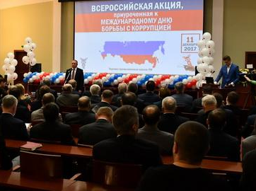
Торгово-промышленной палате России рекомендовано:
Продолжить проведение ежегодного независимого исследования «БИЗНЕС-БАРОМЕТР КОРРУПЦИИ».
С участием РСПП, «ОПОРЫ России» и иных заинтересованных организаций обеспечить проведение всероссийских акций, направленных на внедрение в сферу бизнеса антикоррупционных стандартов, норм и процедур комплаенса.
Правительству России с участием ТПП РФ, РСПП и «ОПОРЫ России» подготовить предложения, направленные на стимулирование участия организаций в противодействии коррупции.

Slide 4
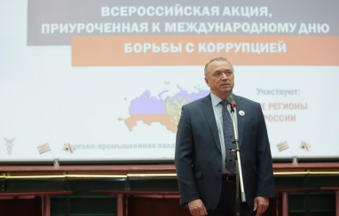
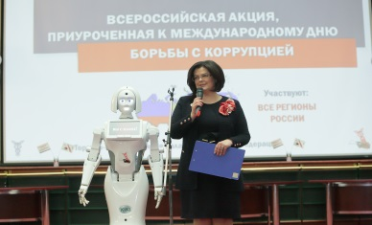
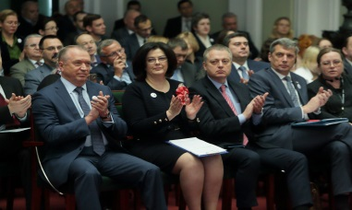
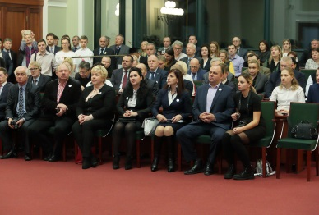
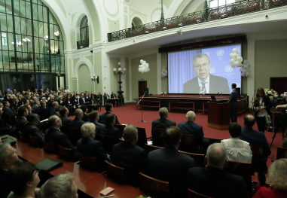
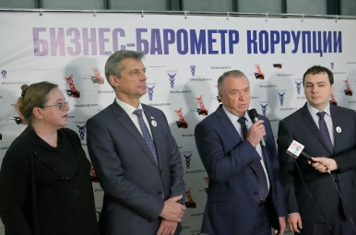
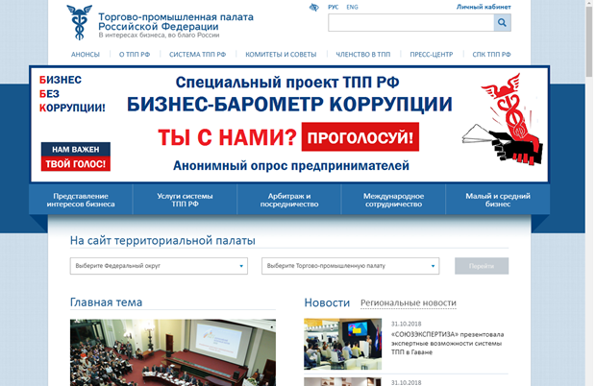
Программа Всероссийской акции:
I часть Акции, тайминг: 10:00 - 11:30
Церемония открытия.
Открытая дискуссия на тему «Как мотивировать предпринимателей участвовать в противодействии коррупции?»
Итоги VII этапа «БИЗНЕС-БАРОМЕТР КОРРУПЦИИ».
II часть Акции, тайминг: 11:45 - 13:15
Дискуссионная площадка №1 – «Контрольно-надзорная деятельность без коррупции: миссия выполнима?».
Дискуссионная площадка №2 – «Принципы антикоррупционного комплаенса и этика: помощь или нагрузка?».

Slide 5
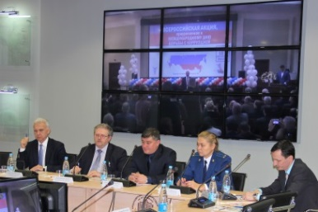
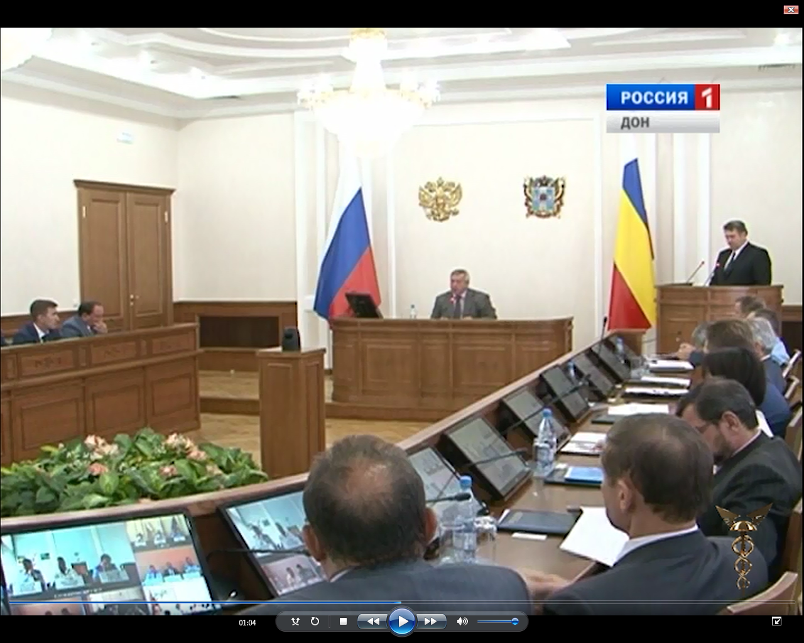
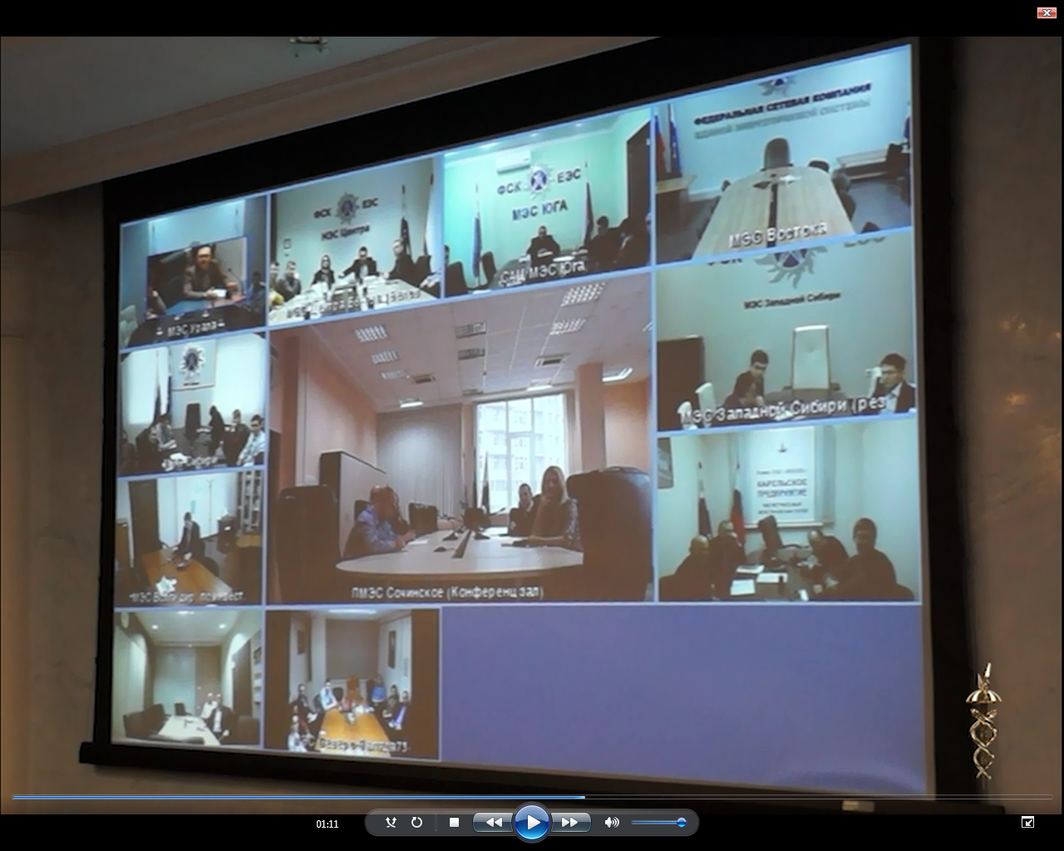
Формат участия ТПП в Акции:
1. Каждая ТПП приглашает на свою площадку широкий круг участников:
Предпринимателей;
Представителей органов исполнительной, законодательной и судебной власти
Важно пригласить:
представителей ГУВД/МВД, следственного комитета, прокуратуры, курирующего вопросы противодействия коррупции вице-губернатора/представителей правительства/администрации
Представителей образовательных и научных кругов, экспертного сообщества
2. Через ВКС принимает участие в Церемонии открытии и открытой дискуссии на тему «Как мотивировать предпринимателей участвовать в противодействии коррупции?» Акции ТПП РФ и далее самостоятельно проводит дискуссионные площадки с участием представителей всех целевых групп.

